Slide 2
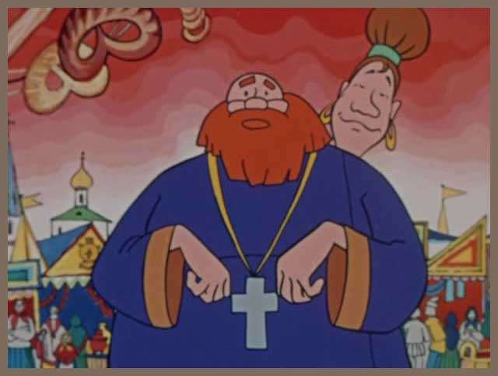
Жил-был поп, Толоконный лоб.

Slide 3
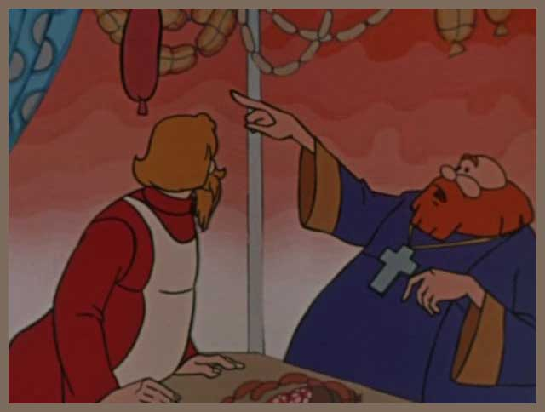
Пошел поп по базару Посмотреть кой-какого товару.

Slide 4
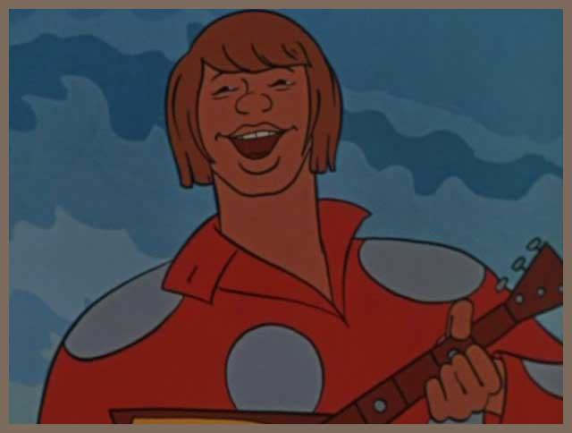
На встречу ему Балда

Slide 5
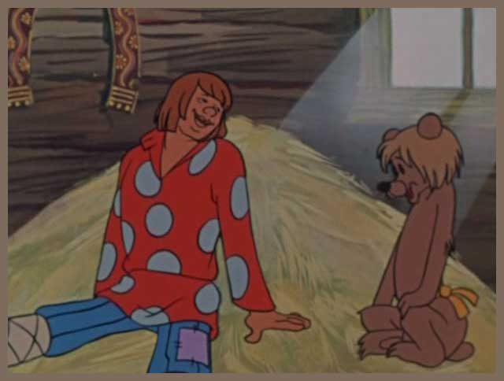
Живет Балда в поповом доме,
Спит себе на соломе…

Slide 6
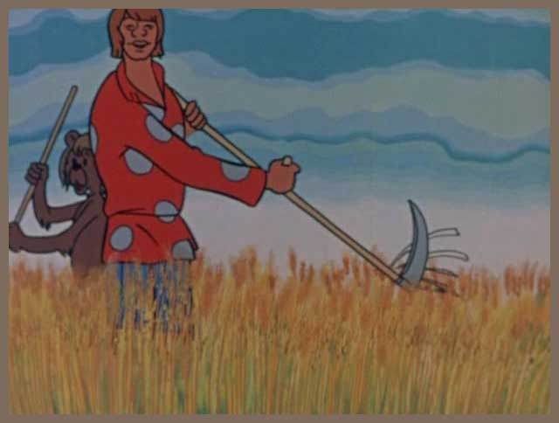
Работает за семерых;

Slide 7
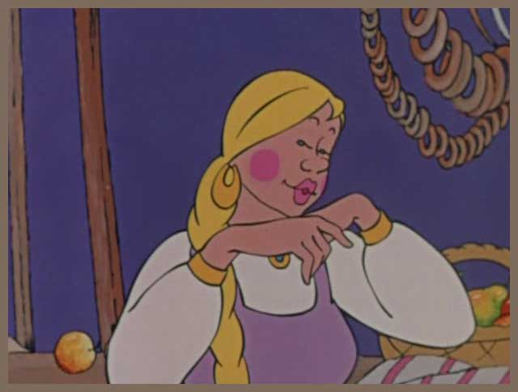
Поповна о Балде лишь и печалится,

Slide 8
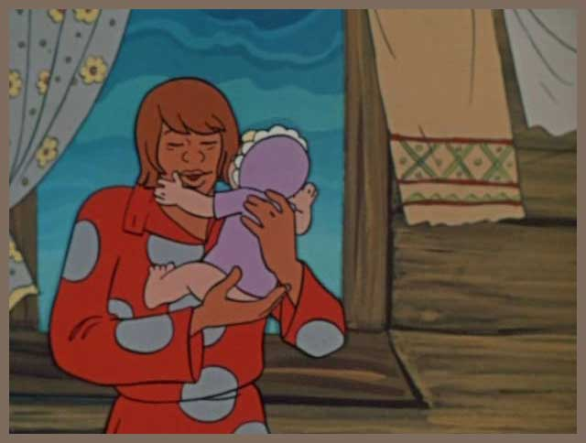
Попенок зовет его тятей;
Кашу заварит, нянчится с дитятей.

Slide 9
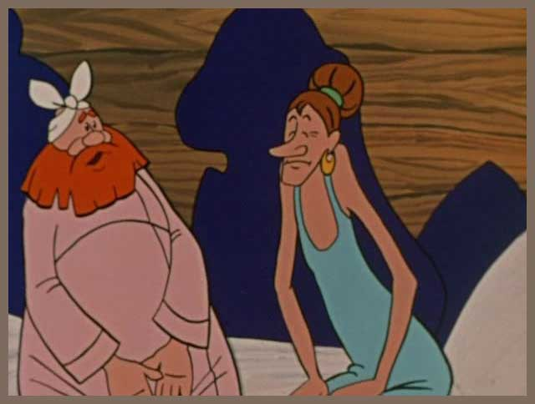
Только поп один Балду не любит,
Никогда его не приголубит,
О расплате думает частенько;

Slide 10
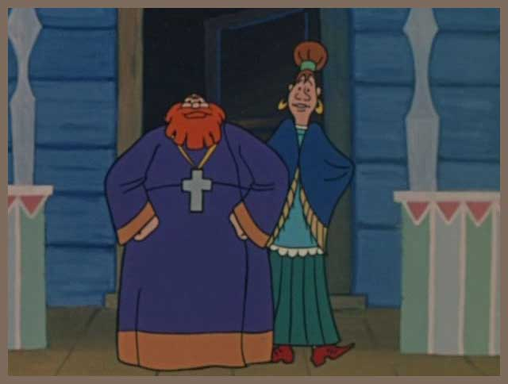
Закажи Балде службу, чтоб стало ему не в мочь,

Slide 11
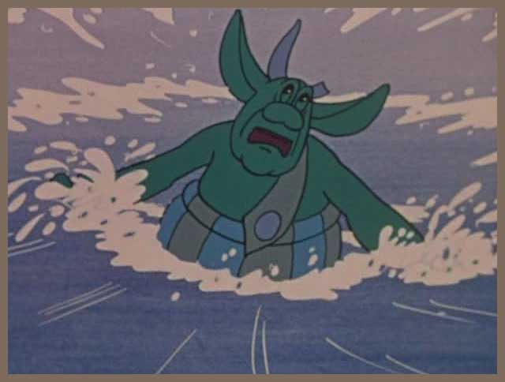
Собери-ка с чертей оброк мне полный“.

Slide 12
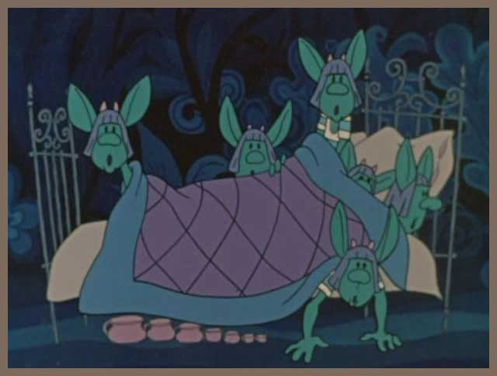

Slide 13
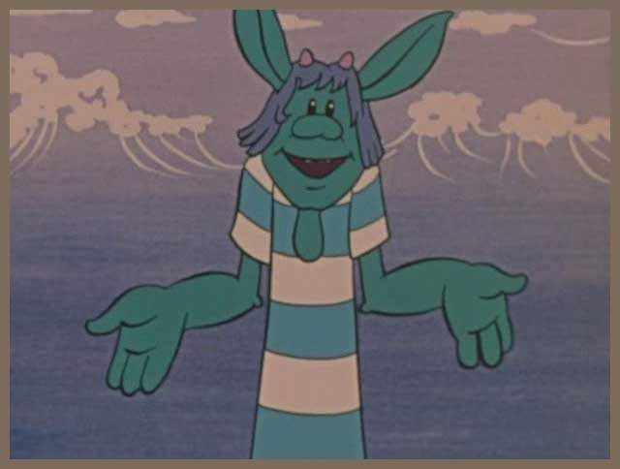
Вынырнул подосланный бесенок,

Slide 14
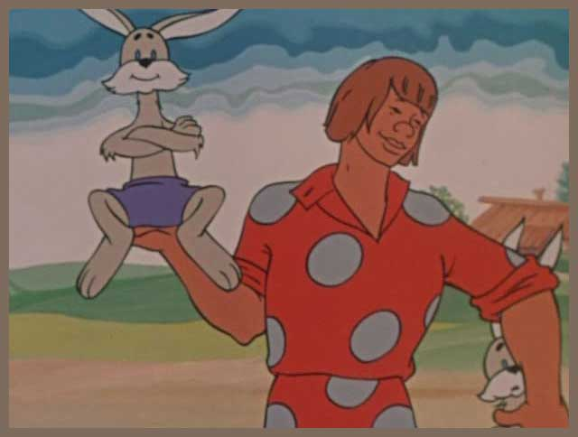
Пошел Балда в ближний лесок,
Поймал двух зайков, да в мешок.

Slide 15
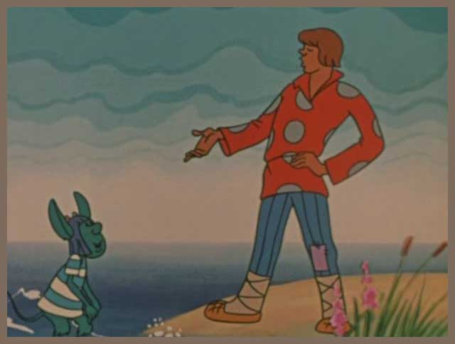
Ты, бесенок, еще молоденек,
Со мною тягаться слабенек;

Slide 16
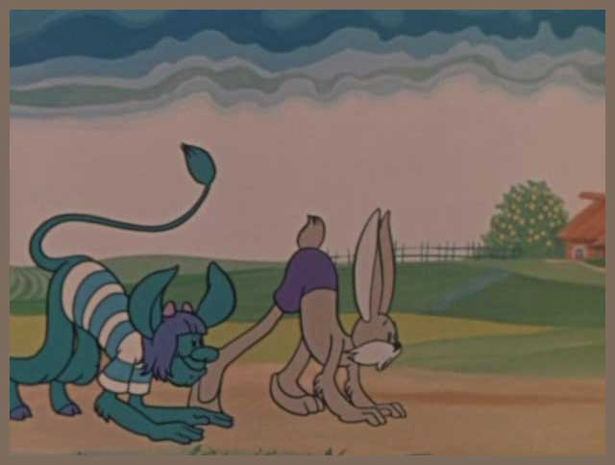
Обгони-ка сперва моего брата.

Slide 17
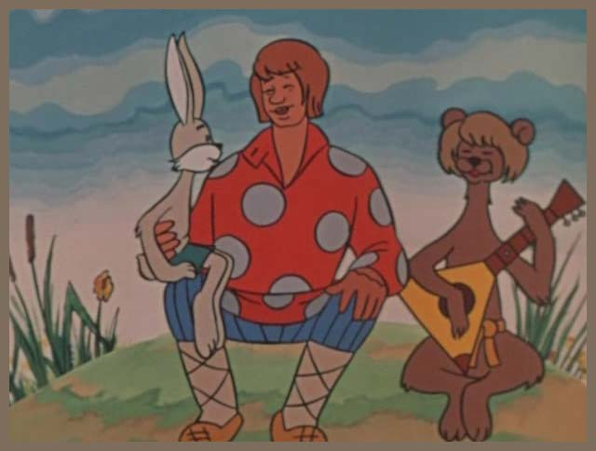
Пустились бесенок и зайка;
Бесенок по берегу морскому,
А зайка в лесок до дому.

Slide 18
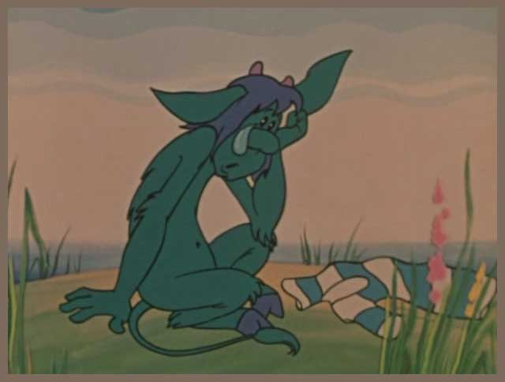
Высунув язык, мордку поднявши,
Прибежал бесенок, задыхаясь,

Slide 19
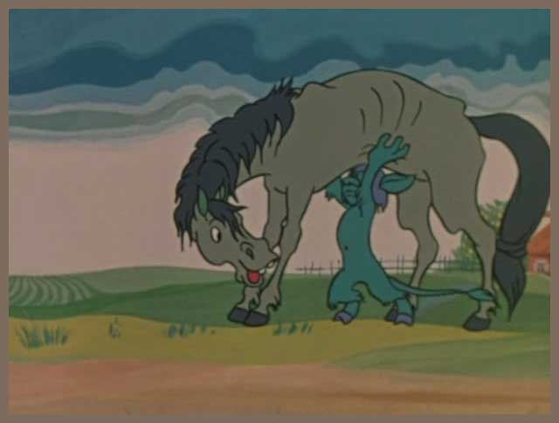
Снесешь кобылу, оброк уж твой;
Не снесешь кобылы, ан будет он мой“

Slide 20
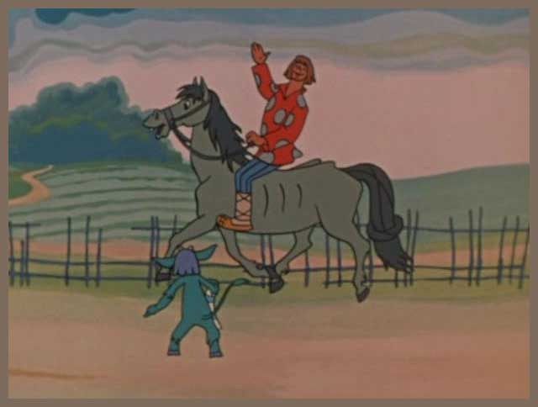
И руками-то снести не смог,
А я, смотри, снесу промеж ног“.

Slide 21
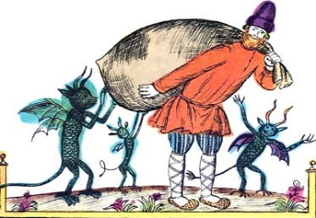
Черти стали в кружок,
Делать нечего — собрали полный оброк
Да на Балду взвалили мешок.

Slide 22
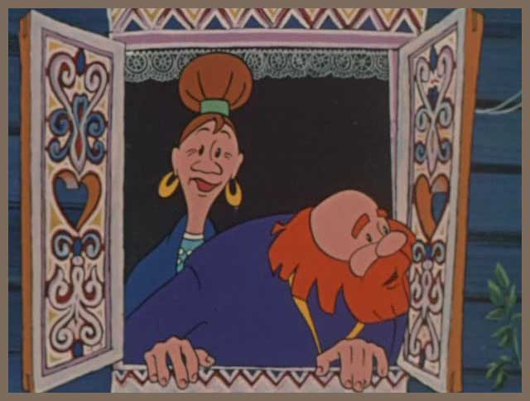
А поп, завидя Балду, вскакивает,
За попадью прячется,
Со страху корячится.

Slide 23
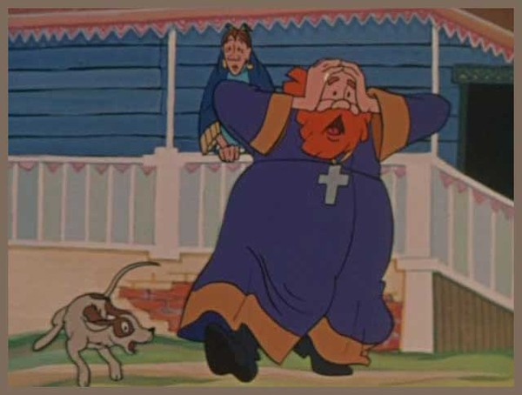

Slide 24
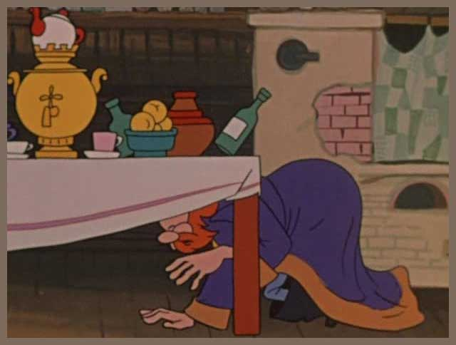
Балда его тут отыскал,
Отдал оброк, платы требовать стал.

Slide 25
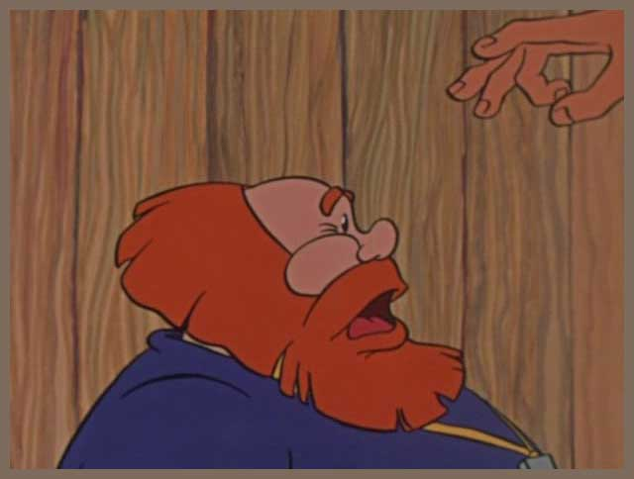
Бедный поп
Подставил лоб:

Slide 26
Понадеялся на русский авось.
Не гоняться за дешевизной.

